Slide 2
শিক্ষক পরিচিতি
পাঠ পরিচিতি
শ্রেণি : নবম
বিষয় : রসায়ন
অধ্যায় : তৃতীয়
পদার্থের গঠন
পাঠ : ৩.৩-৩.৫
সময় : ৪০ মিনিট
মোঃ সিরাজুল হক
সহকারি শিক্ষক
পুলিশ লাইন্‌স স্কুল এন্ড কলেজ, পাবনা
মোবাইল : ০১৭-১৫৭৮৬৮১৯
ই-মেইল : sirajul.pabna@gmail.com

Slide 3
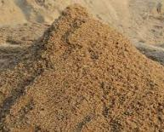
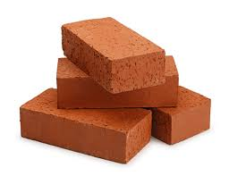
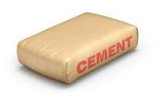
কাঁচ
রড
বালু
ইট
সিমেন্ট
Notes:
কারখানার স্বাস্থ্যহানিকর কাজ (যেমন রং করা) মানুষের পরিবর্তে রোবটের মাধ্যমে করা হচ্ছে। এতে শ্রমিক/কর্মিদের স্বাস্থ্য ভালো থাকবে। তারা আরো বেশি কর্মক্ষম থাকবে।

Slide 4
আজকের পাঠ
পদার্থের গঠন
এই পাঠ শেষে শিক্ষার্থীরা..
১। মৌলের ইংরেজি ও ল্যাটিন নাম থেকে তাদের প্রতীক লিখতে পারবে।
২। মৌলিক ও স্থায়ী কণিকাগুলোর বৈশিষ্ট্য বর্ণনা করতে পারবে।
৩। পারমানবিক সংখ্যা, ভর সংখ্যা ও আপেক্ষিক ভর সংখ্যা ব্যাখ্যা করতে পারবে

Slide 5
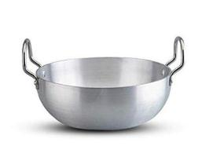
মৌলিক পদার্থ
যৌগিক পদার্থ
মরিচা
সোনা
এ্যালুমিনিয়াম
কাঠ
মৌলিক পদার্থ ভাঙলে শুধুমাত্র সেই পদার্থই পাওয়া যায়।
যৌগিক পদার্থ ভাঙলে একাধিক মৌলিক পদার্থ পাওয়া যায়।

Slide 6
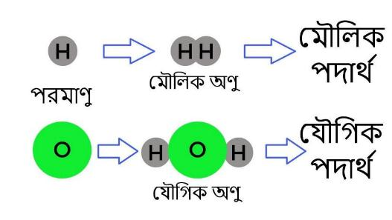
পরমাণুঃ
মৌলিক পদার্থের ক্ষুদ্রতম কণা।
সোনা, লোহা, নাইট্রজেনসহ সকল মৌলিক পদার্থের পরমাণুতে এদের বৈশিষ্ঠ্য বিদ্যমান থাকে।
অণুঃ
দুই বা দুই এর অধিক পরমাণু রাসায়নিক বন্ধনের মাধ্যমে যুক্ত থাকলে তাকে অণু বলে।

Slide 7
মৌলের প্রতীকঃ
কোনো মৌলের ইংরেজি বা ল্যাতিন নামের সংক্ষিপ্ত রূপকে প্রতীক বলে।
সাধারণত নামের প্রথম অক্ষর দিয়ে প্রতীক লেখা হয়।
যদি একাধিক মৌলের ইংরেজি নামের প্রথম অক্ষর একই হয় তবে একটি মৌলকে ইংরেজি নামের প্রথম অক্ষর দিয়ে প্রকাশ করা হয়। অন্যগুলোর ক্ষেত্রে প্রতীকটি দুই অক্ষরে লেখা হয়।
মৌল | ইংরেজি নাম | প্রতীক
অক্সিজেন | Oxygen | O
কার্বন | Carbon | C
ক্লোরিন | Clorin | Cl
মৌল | ল্যটিন নাম | প্রতীক
কপার | Cuprum | Cu
গোল্ড | Aurum | Au
আয়রন | Ferrum | Fe

Slide 8
সংকেতঃ
মৌলিক বা যৌগিক পদার্থের অণুর প্রকাশ পদ্ধতি হচ্ছে সংকেত।
অণু | সংকেত
অক্সিজেন | O₂
অ্যামনিয়া | NH₃
সালফিউরিক এসিড | H₂SO₄

Slide 9
পরমাণুর ভিতরের কণা
ইলেকট্রন (e)
প্রোটন (p)
নিউট্রন (n)
কণা | চার্জ | প্রকৃত ভর | আপেক্ষিক আধান | আপেক্ষিক ভর
e | -1.6010⁻¹⁹ কুলম্ব | 9.11010⁻²⁸g | -1 | 0
P | +1.6010⁻¹⁹ কুলম্ব | 1.67310⁻²⁴g | +1 | 1
n | 0 | 1.67510⁻²⁴g | 0 | 1

Slide 10
পারমাণবিক সংখ্যা ও ভর সংখ্যা
C
প্রোটন ও নিউট্রনের মোট সংখ্যা ৬+৬
= ১২ এটি ভর সংখ্যা
কার্বন
12
প্রোটন সংখ্যা ৬ টি
এটি পারমাণবিক সংখ্যা
ভর সংখ্যা
পারমাণবিক সংখ্যা
C
কার্বন
6

Slide 11
একক কাজ
প্রতীক ও সংকেত সম্পর্কে যা বুঝলে তা খাতায় লিখ।

Slide 12
মূল্যায়ন
সঠিক উত্তরটি বলো
১। এ পর্যন্ত কতগুলো মৌল আবিস্কৃত হয়েছে?
ক। ১১০
খ। ১১২
গ। ১১৪
ঘ। ১১৮

২। প্রোটন ও নিউট্রন এর যোগফলকে কী বলে?
ক। পারমাণবিক সংখ্যা
খ। প্রনিয়াস সংখ্যা
গ। ভর সংখ্যা
ঘ।মূল সংখ্যা

এখানে ক্লিক করে
উত্তর জেনে নাও

Slide 13
বাড়ির কাজ
পাঁচটি পরমাণুর পারমাণবিক সংখ্যা ও ভর সংখ্যা লিখে নিয়ে আসবে।

